Slide 1
GEMELLAGGIO CON LA SCUOLA «Jeanne D’Arc» di Nancy

Slide 2
REFERENTI:
Professoresse Salvatrice Volpe, Maria Ricupero(docente accompagnatore).

Slide 3
DESTINATARI:
Alunni delle classi quarte del Liceo Linguistico:
4 F
4G
4H

Slide 4
ATTIVITÀ:
Soggiorno in famiglia, attività culturali, visite guidate, accoglienza presso l’amministrazione comunale della città di Nancy.

Slide 5
RISULTATI
Potenziamento della competenza linguistica
Arricchimento della formazione umana e culturale attraverso il contatto con culture diverse
Uso della lingua in attività concrete e in contesti sociali autentici

Slide 6
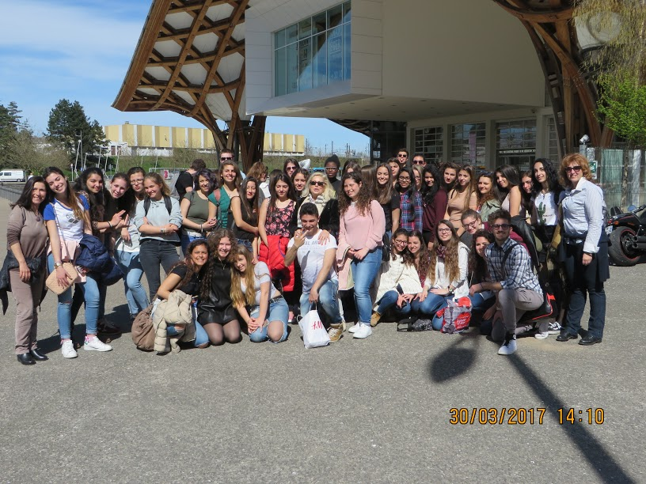

Slide 7
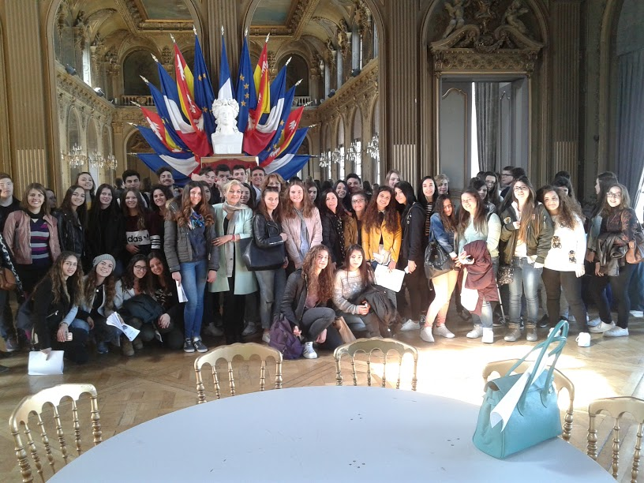

Slide 8
